Slide 1
第四章
源代码编译和调试

Slide 2
本章目标
能够使用Gcc来编译程序
能够使用Gdb调试有问题的程序
Page <number>/40

Slide 3

GCC是什么？
GCC 以前是 GNU C Compiler。
GCC 现在是 GNU Compiler Collection.
语言：gcc, g++, gcj…
工具：cpp, ld, runtime library…
平台：X86-linux, sparc-sun-solaris, arm, MinGW,vxwork…

Slide 4

谁写的GCC
Richard Stallman 是GCC最初的作者.
现在，自由软件基金会（FSF）指定GCC steering Committee为GCC的官方维护者。

Slide 5

为什么选择 GCC
GCC 具备可移植性。
GCC是免费的。
大家都用GCC，易于发现问题.

Slide 6
gcc的简介
gcc 是 GNU 的 C 和 C++ 编译器。实际上，gcc 能够编译多种语言：C、C++ 和 Object C等。利用 gcc 命令可同时编译并连接 C 和 C++ 源程序。也可以对几个 C 源文件利用 gcc 编译、连接并生成可执行文件。
gcc可以使程序员灵活地控制编译过程。编译过程一般可以分为下面四个阶段，每个阶段分别调用不同的工具进行处理

Slide 7
gcc的简介
源程序(*.c)
预处理
编译
汇编
链接
可执行文件
预处理器
*.i
编译器
*.s
组译器
*.o
连接器
*.o

Slide 8
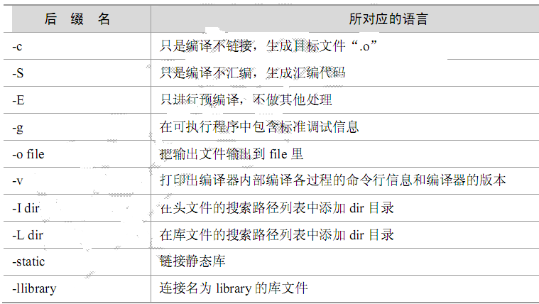
gcc选项

Slide 9
gcc选项
例如有程序： hello.c
（1）预处理
gcc -E hello.c -o hello.i
使用命令查看ls -l 得到：hello.i （查看hello.i）
（2）编译
gcc -S hello.i -o hello.s
（3）汇编
gcc -c hello.s -o hello.o
（4）连接
gcc hello.o -o xxxx
（5）执行
./xxxx

Slide 10
gcc选项
还有两个非常常用的库依赖选项
-I dir 可以在头文件的搜索路径中，添加dir目录。由于Linux中头文件都默认放到了“/usr/include/”下，当用户希望添加放置其它位置的头文件时，可以用“-I dir”选项来指定
例如在 “/root/xxxx/”有两个文件
/*pan.c*/
#include <my.h>
main（）
{
printf（“welcome to you！！！！！\n”）；
return 0；
}

Slide 11
gcc选项
例如在 “/root/xxxx/”有两个文件
/*my.h*/
#include <stdio.h>
这样，就可在gcc命令行中加入“-I”选项
gcc pan.c –I /root/xxxx/ -o pan
然后运行程序，输出结果
./pan

Slide 12
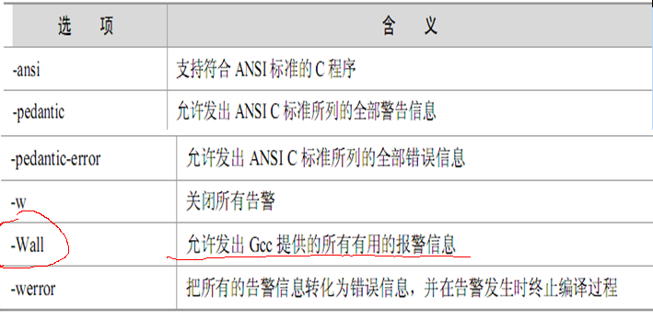
gcc选项

Slide 13
警告选项
如：有以下程序段（程序名为warning.c）
#include <stdio.h>
void main（）
{
long long tmp = 1；
printf（“This is a bad code！\n”）；
return 0；
}
分别用选项 -ansi、-pedantic、-Wall编译程序

Slide 14
警告选项
输入
gcc -ansi warning.c –o warning
该选项没有发现“long long”这个数据类型的错误
gcc -pedantic warning.c –o warning
该选项查出了“long long”这个无效数据类型
gcc -Wall warning.c –o warning
该选项找出未使用的变量tmp，但没有找出无效数据类型的错误

Slide 15
优化选项
优化选项可以使GCC在耗费更多编译时间和牺牲易调试性的基础上产生更小更快的可执行文件。这些选项中最典型的是-O和-O2选项。
  -O0 不进行优化处理。
  -O1或O选项：告诉GCC对源代码进行基本优化。这些优化在大多数情况下都会使程序执行的更快。
  -O2选项：告诉GCC 产生尽可能小和尽可能快的代码。-O2选项将使编译的速度比使用-O时慢。但通常产生的代码执行速度会更快。
  -O3选项：比 -O2 更进一步优化，包括 inline 函数。

Slide 16
6.2 Gdb调试器
GDB是GNU开源组织发布的一个强大的UNIX下的程序调试工具
（1）启动程序，自定义，随心所欲运行程序
（2）可让程序停在你指定的断点处
（3）当程序停止时，可检查此时你程序中发生的事情
（4）动态的改变你的程序运行环境
Notes:
GDB是GNU开源组织发布的一个强大的UNIX下的程序调试工具。或许，各位比较喜欢那种图形界面方式的，像VC、BCB等IDE的调试，但如果你是在 UNIX平台下做软件，你会发现GDB这个调试工具有比VC、BCB的图形化调试器更强大的功能。所谓“寸有所长，尺有所短”就是这个道理。 一般来说，GDB主要帮忙你完成下面四个方面的功能：
1、启动你的程序，可以按照你的自定义的要求随心所欲的运行程序。
2、可让被调试的程序在你所指定的调置的断点处停住。（断点可以是条件表达式）
3、当程序被停住时，可以检查此时你的程序中所发生的事。
4、动态的改变你程序的执行环境。 从上面看来，GDB和一般的调试工具没有什么两样，基本上也是完成这些功能，不过在细节上，你会发现GDB这个调试工具的强大，大家可能比较习惯了图形化 的调试工具，但有时候，命令行的调试工具却有着图形化工具所不能完成的功能。让我们一一看来。

Slide 17
6.2.2 Gdb基本命令
1、工作环境相关命令
  set var 变量名 = 变量值
  show args
  path dir
  show paths
  set enVironment var [=value]
  show enVironment [var]
  cd dir
  pwd
  shell command

Slide 18
6.2.2 Gdb基本命令
2、设置断点与恢复命令
  info b
  break
  tbreak
  Delete d 断点号
  disable
  enable
  condition
  ignore
  Step s
  Next n
  finish
  Continue c

Slide 19
6.2.2 Gdb基本命令
3、Gdb中源码查看相关命令
  List l 行号
  file 载入程序
  forward-search
  reverse-search
  dir dir
  show directories
  Ifo line

Slide 20
6.2.2 Gdb基本命令
4、Gdb中查看运行数据相关命令
  print
  x <n/f/u>
  Display 表达式

Slide 21
6.2.1 Gdb使用流程
查看文件
设置断点
查看断点情况
运行代码
查看变量值
单步运行
恢复程序运行

Slide 22
gdb 使用实例（1/2）
/* 在目录/root/yyyy/下有一个有错误的 C 源程序 test.c */
    #include <stdio.h>
    int sum（int m）；
    int main（）
    {
    int i ，b=0；
    sum（50）；
    for（i=1；i<=50；i++）
    {
    b+=i；
    }
    printf（“The sum of 1-50 is %d \n”，b）；
    }

Slide 23
gdb 使用实例（1/2）
    int sum（int m）
    {
    int i ，b=0；
    for（i=1；i<=50；i++）
    {
    b+=i；
    }
    printf（“The sum of 1-50 is %d \n”，b）；
    }
这段程序无语法错误，但通过调试可以更加了解Gdb的使用流程

Slide 24
gdb 使用实例（2/2）
先用gcc编译，生成Gdb可加载的可执行文件
gcc -g test.c -o test
启动gdb进行调试
gdb test
可以看到Gdb的版本号、使用库文件等信息

Slide 25
gdb 使用实例（2/2）
（1）查看文件
在gdb下输入 “ l ”（list的缩写），每次显示10行
（2）设置断点
在gdb下输入 “ b 6 ”（breakpoint的缩写）
（3）查看断点
在gdb下输入 “ info b ”
（4）运行代码
在gdb下输入 “ r ”（breakpoint的缩写）

Slide 26
gdb 使用实例（2/2）
（5）查看变量值
在gdb下输入 “ p n ”、 “ p i ”
$1=0 $2=13451844
（6）单步运行
使用命令“ n ”或者是“ s ”，其区别在于若有函数调用“ s ”会进入函数，而“ n ”不会进入函数
（7）恢复程序运行
在gdb下输入 “ c ”
程序运行完停止

Slide 27
gdb 使用实例（2/2）
断点设置
（1）行断点 （2）函数断点 （3）条件断点
函数断点，命令：“ b sum ”
条件断点， 命令：“ b 8 if i==10 ”
命令：“ r ”运行程序
使用：“ p i ”

Slide 28
gdb 使用实例（2/2）
Gdb中修改运行参数相关命令
gdb可以修改运行时的参数，并使该变量按照用户当前输入的值继续运行
键入命令：“ set 变量 = 设定值 ”
例如：
键入命令：“ b 7 ”
键入命令：“ r ”
键入命令：“ n ”
键入命令：“ set var b=4 ”
键入命令：“ c ”

Slide 29
gdb 使用实例（2/2）
Gdb的使用注意事项：
（1）在gcc编译选项中一定要加入选项“ -g ”
（2） 只有在代码处于“ 运行 ”中在“ 暂停 ”状态时才能查看变量值
（3）设置断点后程序在指定行之前停止

